Slide 1
需求获取

Slide 2
纲要
需求获取的困难性
需求获取的内容
需求获取的方法和技术

Slide 3
纲要
需求获取的困难性
需求获取的内容
需求获取的方法和技术

Slide 4
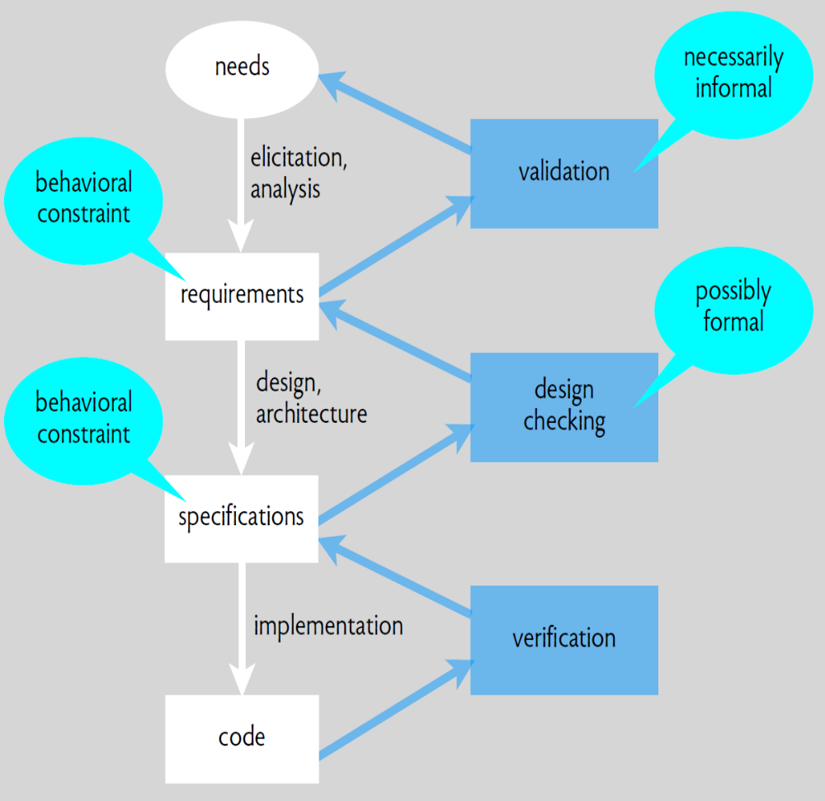
需求工程框架(1/3)

Slide 5
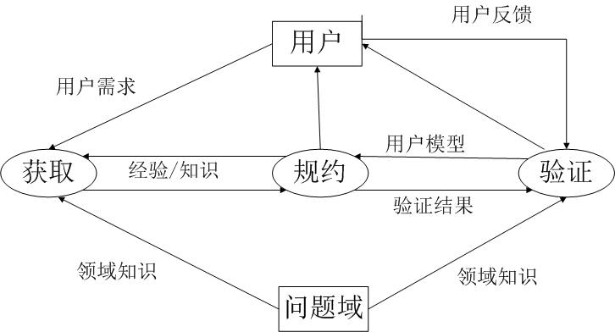
需求工程框架(2/3)

Slide 6
需求工程框架（3/3）
需求获取：(1)定什么是真正需要的;(2) 什么需要(3)应该与谁沟通交流以便尽可能获得更多的知识。
规约，确认: (1)用适当的语言进行描述；（2）确定合适的人员进行需求确认；
获取与分析是个迭代的过程，不可能一蹴而就。

Slide 7
需求获取的难题
许多不同的来源
不同的视角
不同的知识背景、不同的语言和不同的思维模式
沟通交流的复杂性
需求的易变性
需求变更率：requirements creep rate(RCR)=percentage of change / time
控制变化，适用变化！

Slide 8
纲要
需求获取的困难性
需求获取的内容
需求获取的方法和技术

Slide 9
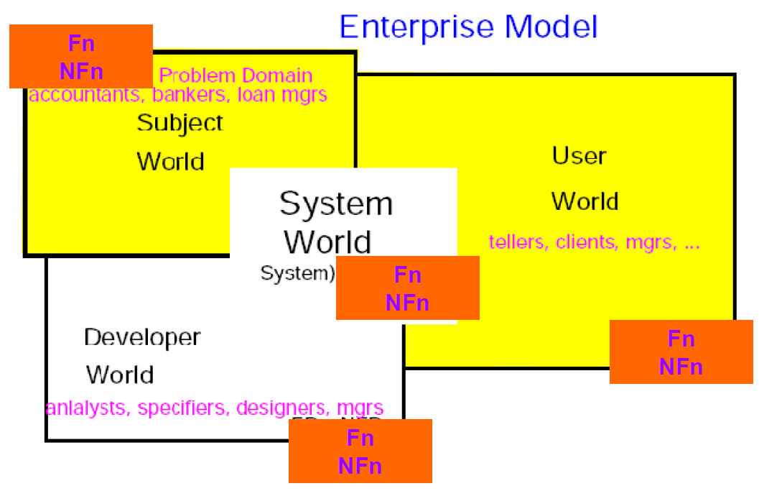
需求工程中的四个世界（worlds）
不同的世界（域）关注点
不一样！

Slide 10
需求工程中的四个世界（worlds）
超市管理人员：提高效率，减少库存，减少浪费
问题域：提高资金周转率
用户：简化操作步骤，提高每分钟的交易量（笔数）
开发人员：
  测试方法，测试和维护经费，代码规范性，系统的可移植性和扩展性，是否有领域知识可以复用，是否可以外购系统重要组件等
  _{不同的开发人员关注点也不一样}
共同关心的FA和NFA应该在不同的世界达成一致！

Slide 11
需求工程中的四个世界（worlds）(续)
几个问题：
  参考模型是否包含了四个世界模型所有的世界？
  目标，服务和约束分别属于哪里？
  什么是S,D==>R？
  什么是技术可行性，组件重用？
  可追踪性体现在哪里？

Slide 12
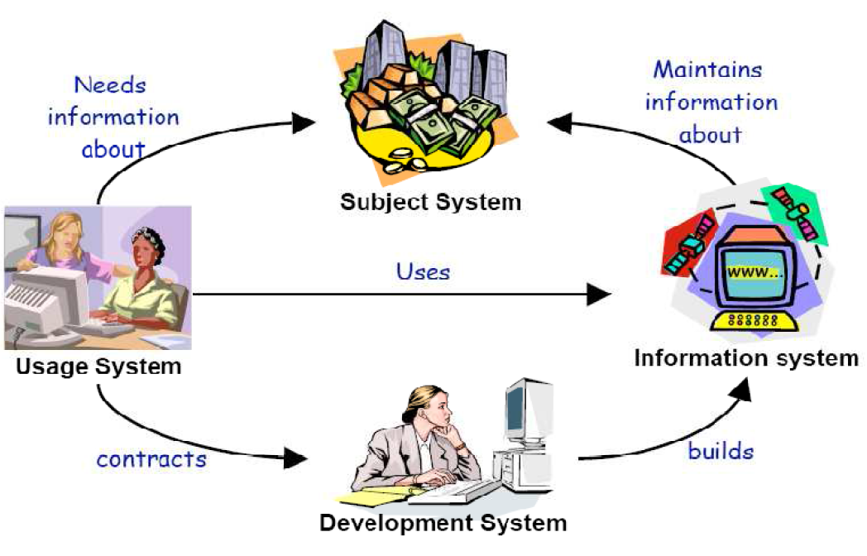
信息系统的四个世界模型
以上的内容与需求工程过程相关联？

Slide 13
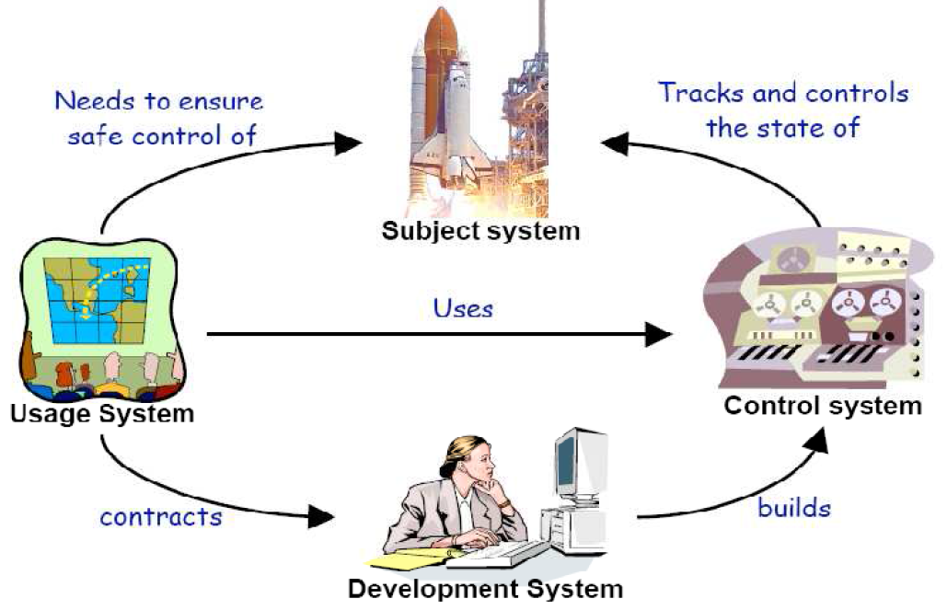
控制系统的四个世界模型

Slide 14
纲要
需求获取的困难性
需求获取的内容
需求获取的方法和技术

Slide 15
基于目标的需求获取
为什么以目标为导向组织需求工程的活动？
开发系统的目的是为了满足客户和用户的各种目标（硬目标/软目标）！

Slide 16
需求的完备性：一种参考模型的观点(续)
假如需求满足客户的各项目标，则需求是完备的。
对目标的持续演化，精化形成一种需求获取方法和技术。
系统包含来自利益攸关者所追求的各种目标，它的行为可以依据目标进行解释。
  可追踪性，合理性

Slide 17
需求的完备性：一种参考模型的观点
假如以下的五项标准成立，则需求工程具有需求完备性的特点：
  对于需求集合R：R中的每条需求都经过了确认，都被客户接受，R作为一个整体，表达了所有客户的期望；
  对于领域知识的集合K：K中的每条条目都经过了确认，正确地描述了环境的性质；
  对于需求规约集合S：S中的条目不对环境进行约束，并且条目的描述不设计非共享的动作，行为和别的非共享事物；
  有证明显示S,K==>R，P,C==>S；
  有证明显示S和K具有协调性，不具有矛盾。

Slide 18
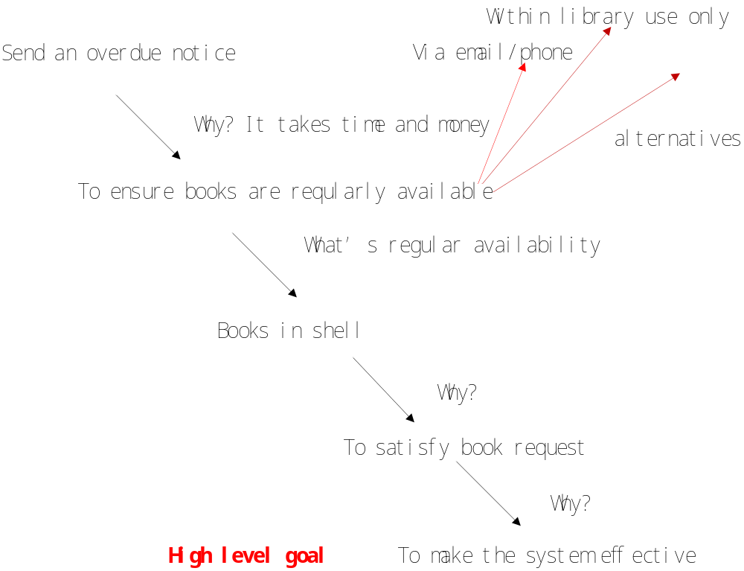
图书馆系统

Slide 19
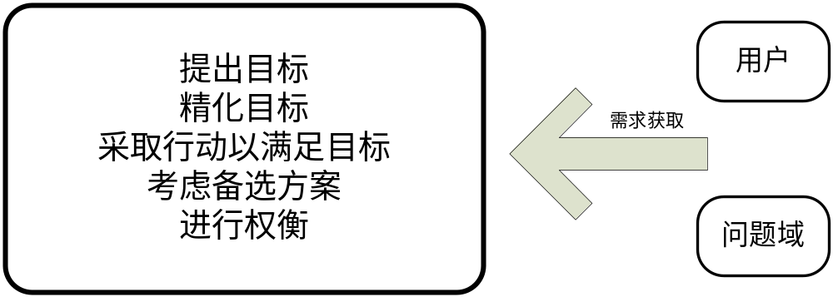
基于目标需求工程的过程框架
交叉和迭代的过程

Slide 20
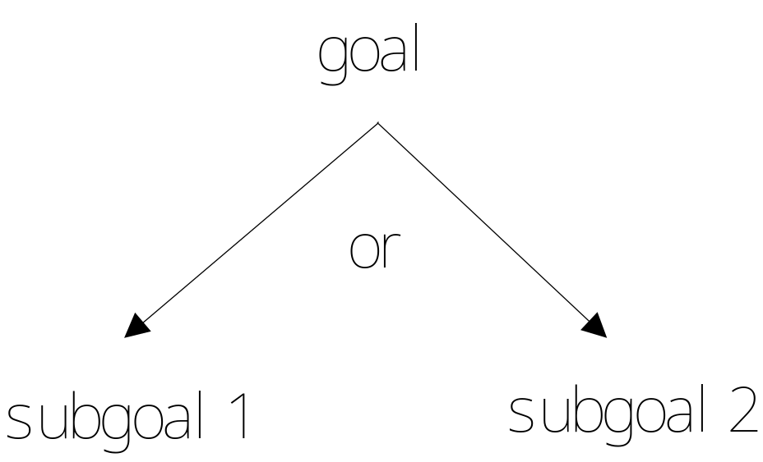
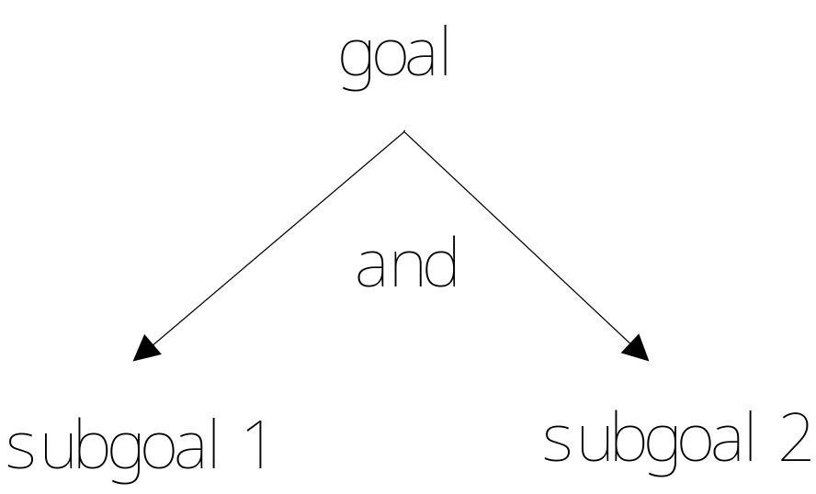
基于目标的方法：目标结构（目标树）
由客户提出目标
持续精化成各种子目标

Slide 21
基于目标的方法：逻辑方法
命题逻辑和谓词逻辑提供足够的表达能力描述需求工程中各种概念及关系。

Slide 22
Vending machine
Step1: 标识顶层目标： service_custome
  标识更多领域相关的目标：dispensing cash, serving coffee, vending candy bars等 (领域分析)
Step2：检查什么才是正在需要的，满足目标
  客户想要什么产品
  Vending machine是否提供足够的产品目录
  顾客是否有好的方式进行支付
  顾客是否有足够的余额进行支付
  是否能正确地处理顾客的选择和变更

Slide 23
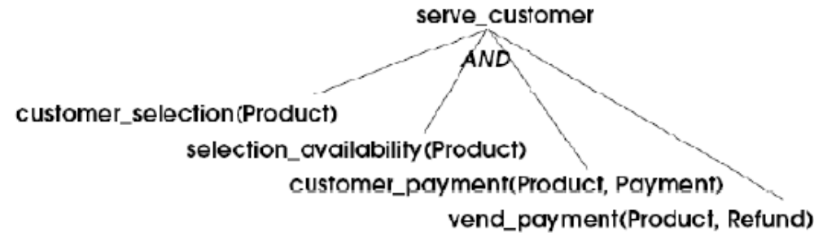
Vending machine (续1)
Service_customer:-customer_selection(product),
selection_availability(product),
customer_payment(product,payment)
vend_payment(product,refund)

Slide 24
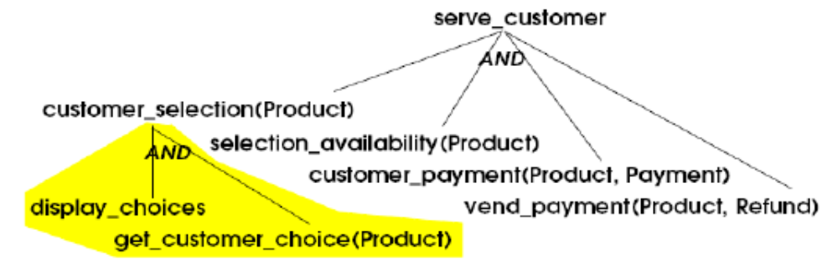
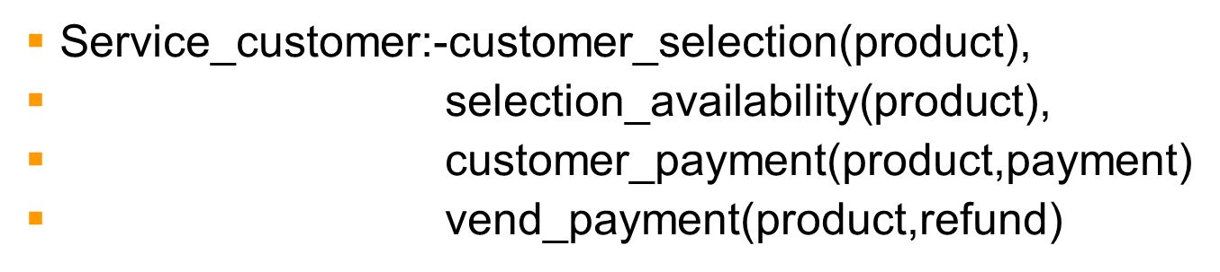
Vending machine (续2)
持续精化
Customer_selection(Product): display_choices,
get_customer_choice(Product)

Slide 25
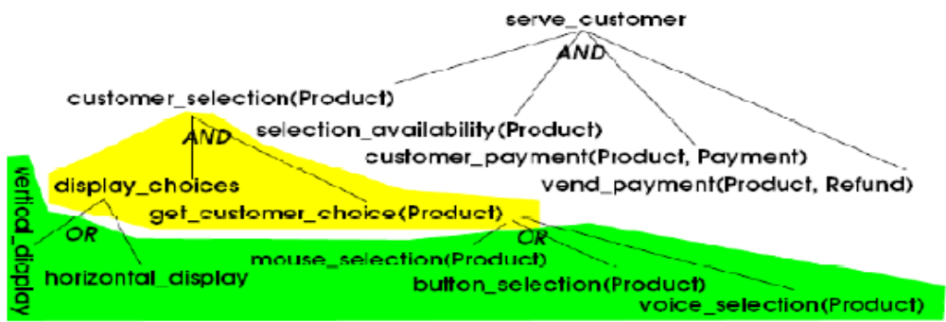
Customer_selection(Product): display_choices,
get_customer_choice(Product)
Display_choice: vertical_display,
Display_choices: horizontal_display

Slide 26
扩展
基本目标树可以通过描述逻辑，对目标树添加更多的标注对基础目标树进行扩充。

Slide 27
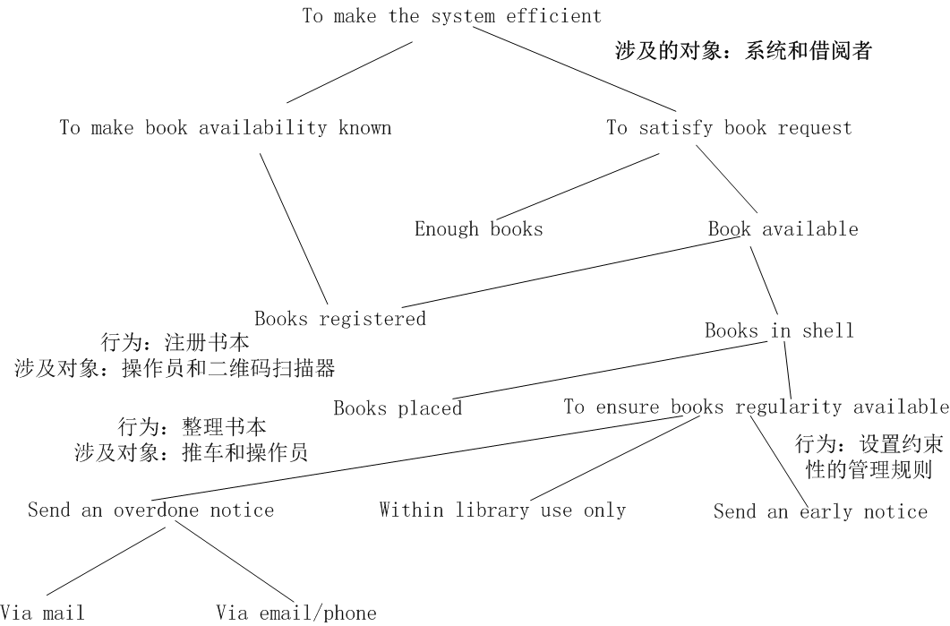
添加AND 或 OR

Slide 28
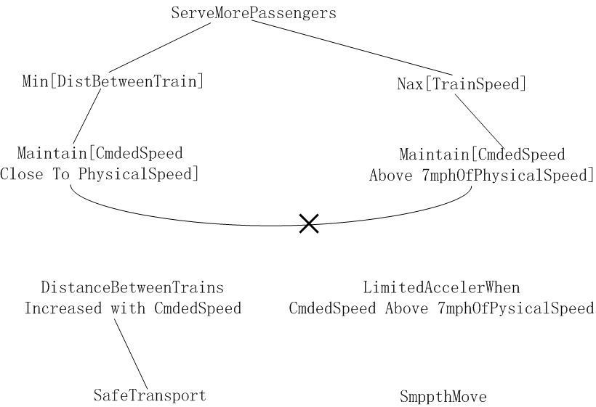
commanded speed:指令速度
physical speed: 实际速度

Slide 29
冲突的目标
目标1：Maintain[CmdedSpeedClose To PhysicalSpeed]
目标2：Maintain[CmdedSpeedAbove 7mphOfPhysicalSpeed]

Slide 30
非功能需求框架

